Slide 1
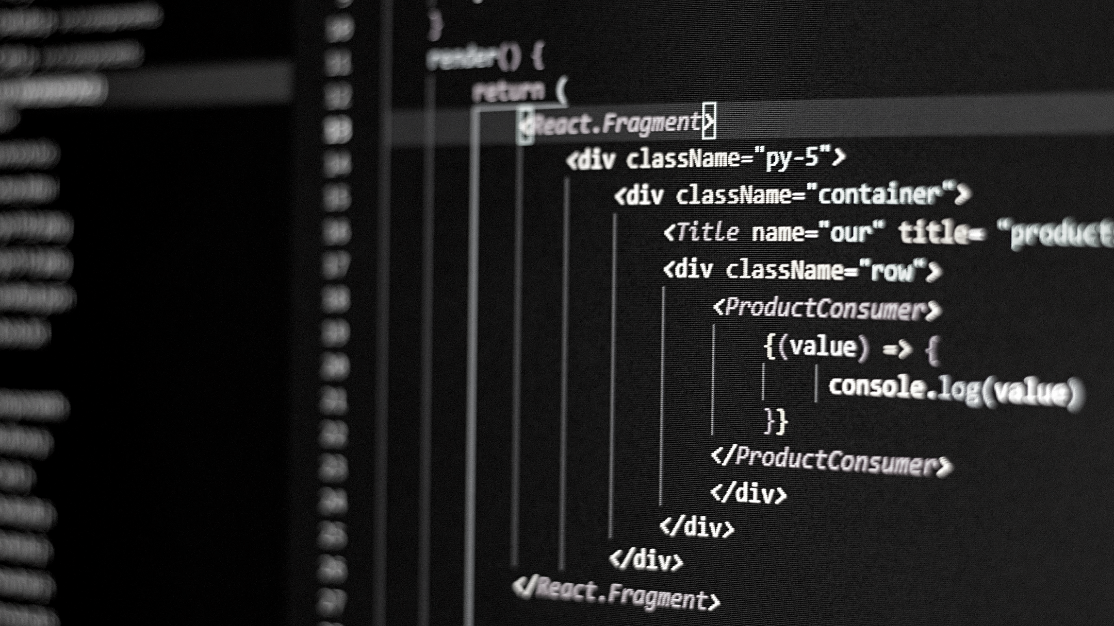
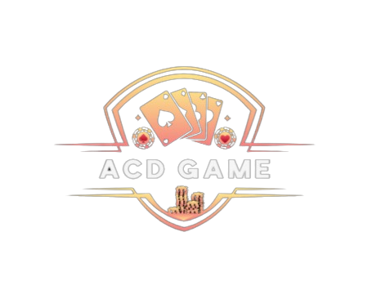
PROYECTO SIETE Y MEDIO
ALEIX, DAVID Y CRIS

Slide 2
INDICE DE CONTENIDOS
INTRODUCCION
DIVISION DE TAREAS
DETALLES DEL JUEGO (LA LOGICA)
BASE DE DATOS
DESARROLLO WEB
FUNCIONALIDADES CLAVES (REPORTES)
GITHUB
CONCLUSIONES
1
2
3
4
5
6
7
8
PROYECTO SIETE Y MEDIO 2025

Slide 3
Introduccion
El proyecto "Siete y Medio" nació con la ambición de fusionar tecnología, estrategia y creatividad para recrear de forma digital este clásico juego de cartas. Nuestro objetivo principal fue desarrollar una experiencia interactiva y enriquecedora que aproveche la programación, bases de datos y diseño web, garantizando una jugabilidad fluida y atractiva.
El juego permite a los participantes competir contra una banca en rondas dinámicas, tomando decisiones basadas en lógica programada y estadísticas calculadas en tiempo real. Desde la gestión de datos en la nube hasta la creación de un portal web responsivo, este proyecto abarca múltiples áreas de conocimiento y tecnologías modernas.
PROYECTO SIETE Y MEDIO 2025

Slide 4

El éxito de este proyecto fue posible gracias al trabajo en equipo, donde cada integrante contribuyó con su experiencia y habilidades únicas:
Aleix: Se encargó de la lógica del juego, implementando las reglas y estrategias que rigen cada ronda. También diseñó menús interactivos que hacen la experiencia más intuitiva para los usuarios.
Cris: Desarrolló la base de datos, asegurando su correcta estructura y funcionalidad. También creó las consultas necesarias para el juego, incluyendo estadísticas y reportes exportables en XML. Además, elaboró un tutorial para guiar a los usuarios.
David: Diseñó y desarrolló la página web del proyecto, garantizando una interfaz adaptativa y profesional. También configuró la máquina virtual y estableció la conexión con la base de datos para asegurar un acceso remoto eficiente.
DIVISION DE TAREAS
PROYECTO SIETE Y MEDIO 2025

Slide 5
PROGRAMACION
LOGICA DEL JUEGO

Slide 6

Lo primero que establecimos fueron los menús principales del juego, permitiendo a los jugadores elegir entre diferentes opciones como iniciar una nueva partida, ver las reglas o salir del juego. A continuación, definimos que el juego se juega con una baraja española Inglesa y Alemana, y que el objetivo es alcanzar 7.5 puntos o estar lo más cerca posible sin pasarse.
Para garantizar el correcto funcionamiento de las funciones y la relación de tablas, acordamos los ID y los detalles con la persona encargada de la base de datos, asegurando que las claves primarias y foráneas estuvieran bien definidas y alineadas
ESTABLECIMIENTO DE LOS MENÚS
DEFINICIÓN DE LAS REGLAS DEL JUEGO
PROYECTO SIETE Y MEDIO 2025

Slide 7
Para gestionar las decisiones de los jugadores y el flujo de las rondas, asegurando que el juego fuera justo y entretenido. Para agilizar el programa, desarrollamos funciones específicas para cada parte del juego, como la gestión de las cartas, la asignación de puntos y la verificación de los resultados.
Esto incluye la gestión automática de turnos, donde los jugadores realizan sus apuestas y toman decisiones basadas en las cartas que tienen. Utilizamos funciones para manejar las apuestas de cada ronda y la lógica de si un jugador se pasa de 7.5 puntos. Las funciones también se encargan de calcular y actualizar los puntos de los jugadores, así como gestionar las rondas de forma eficient
DESARROLLO DE LA LÓGICA DE JUEGO
PROYECTO SIETE Y MEDIO 2025

Slide 8
BASE DE DATOS

Slide 9
Primero comencé estableciendo las tablas necesarias para el proyecto, asegurándome de que cada una estuviera relacionada de manera lógica para evitar redundancias. Definí las relaciones entre tablas utilizando claves foráneas para vincular registros de diferentes tablas asigné una clave primaria única a cada tabla para identificarla de forma exclusiva. También establecí las claves foráneas para crear vínculos entre las tablas, como en el caso de la tabla game_players, que se conecta con las tablas games y players. definí los tipos de datos adecuados para cada atributo. Utilicé INT para los identificadores y valores numéricos, BOOLEAN para valores de sí/no, y VARCHA
ESTRUESTRUCTURACIÓN DE TABLAS Y RELACIONES:CTURA BASE RELACIONAL
CREAR BASE DE DATOS, TABLAS, ATRIBUTOS
PROYECTO SIETE Y MEDIO 2025

Slide 10
DESARROLLO WEB

Slide 11

index.html: En esta página he incluido una introducción al juego, proporcionando una visión general del objetivo y las reglas básicas para los nuevos jugadores.
tutorial.html: Aquí presenté un tutorial detallado con las instrucciones para jugar. Incluye una explicación paso a paso de cómo empezar y jugar correctamente, de manera clara y fácil de entender, y también un video que explica visualmente los pasos del juego.
equip.html: Esta página está dedicada a la descripción del equipo involucrado en el juego, con detalles sobre los jugadores y sus roles.
Diseño Adaptable con FlexBox y Animaciones en JavaScript: He implementado un diseño adaptable utilizando FlexBox para asegurar que las páginas se vean bien en diferentes tamaños de pantalla. Además, utilicé animaciones en JavaScript para mejorar la interactividad y la experiencia del usuario.
PÁGINAS DESARROLLADAS
PROYECTO SIETE Y MEDIO 2025

Slide 12
MÁQUINA VIRTUAL

Slide 13
-AZURE-SERVIDOR-
Para la implementación del proyecto, hemos utilizado Azure como plataforma en la nube. Hemos establecido la conexión remota a la base de datos mediante la configuración de servidores y bases de datos en Azure, lo que nos permite un acceso rápido y seguro desde cualquier ubicación. Además, hemos realizado pruebas de rendimiento para asegurarnos de que la base de datos y las páginas cargaran de manera eficiente incluso con un alto volumen de usuarios. También hemos comprobado la accesibilidad global, garantizando que los usuarios pudieran acceder al sistema sin problemas desde diferentes partes del mundo.
PROYECTO SIETE Y MEDIO 2025

Slide 14
FUNCIONALIDADES REPORTS INFORMES XML

Slide 15
Para interactuar con la base de datos, utilicé la librería mysql-connector-python, la cual instalé con el siguiente comando:
pip install mysql-connector-python
Con la conexión establecida, implementé funciones en Python para obtener datos
Para optimizar el acceso a datos complejos, creé vistas en MySQL
sql CREATE VIEW nombre_vista ASSELECT column1, column2 FROM table WHERE condition;
Para exportar los datos en formato XML, utilicé la librería xml.etree.ElementTree en Python. Desarrollé una función para convertir los resultados de las consultas en archivos XML:
def export_to_xml(data, filename):
Finalmente, me aseguré de verificar que los datos se importaran correctamente en la base de datos
FUNCIONES, REPORTS E INFORMES XML
PROYECTO SIETE Y MEDIO 2025

Slide 16
GIT HUB

Slide 17
Durante el desarrollo del proyecto, hemos utilizado GitHub como herramienta de control de versiones para gestionar de manera eficiente el código y facilitar la colaboración entre todos los miembros del equipo. Para organizar el trabajo, hemos creado una rama por participante, lo que nos permitió trabajar de manera independiente sin interferir en el trabajo de los demás.
Además, hemos establecido dos ramas principales: preproducción y main. La rama preproducción se utilizó para probar nuevas características y realizar ajustes antes de que el código se integrara a la rama main, que siempre ha representado la versión estable del proyecto. Este flujo de trabajo nos ha permitido mantener un desarrollo ordenado y evitar conflictos al momento de integrar cambios.
Este enfoque colaborativo y organizado en GitHub nos ha facilitado el desarrollo y nos ha permitido gestionar los cambios de manera efectiva, asegurando la calidad del proyecto en todo momento.
GIT HUB
PROYECTO SIETE Y MEDIO 2025

Slide 18
CONCLUSIONES
En conclusión, el proyecto ha sido una experiencia muy positiva. A lo largo del proceso, hemos aprendido una gran cantidad de conceptos y técnicas que nos han permitido mejorar nuestras habilidades, tanto en programación como en gestión de bases de datos y desarrollo web. Para ser nuestro primer proyecto de este tipo, consideramos que ha sido un gran éxito.
Aunque, debido al tiempo limitado, no pudimos profundizar tanto en algunos aspectos como nos hubiera gustado, esto no resta valor al aprendizaje adquirido. En general, ha sido una experiencia estupenda que nos ha permitido mejorar como equipo y como desarrolladores, y estamos satisfechos con los resultados alcanzados.
PROYECTO SIETE Y MEDIO 2025

Slide 19
MUCHAS GRACIAS
ALEIX DAVID Y CRIS

